Slide 1
Kun 2021-12-15

Slide 2
Arbetsmiljö enkät
15 frågor
Svarsfrekvens ca 75 %
Jobba med egna OSA och handlingsplaner

Slide 3
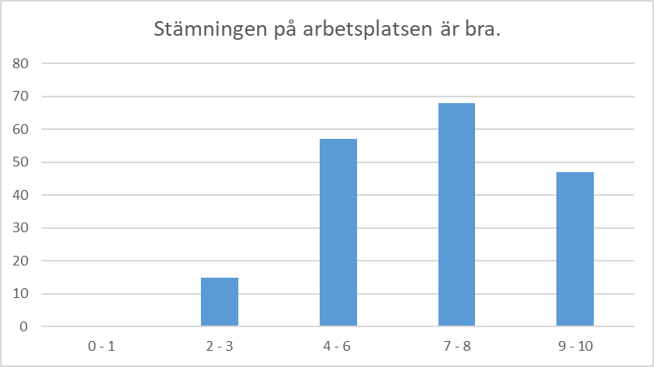

Slide 4
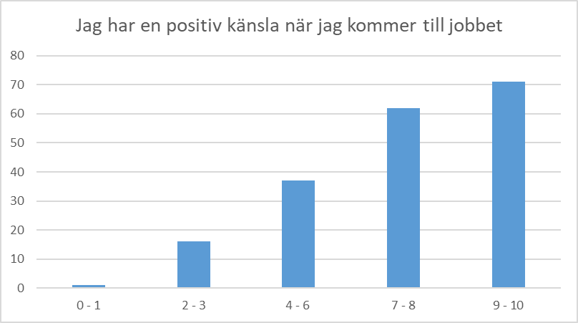

Slide 5
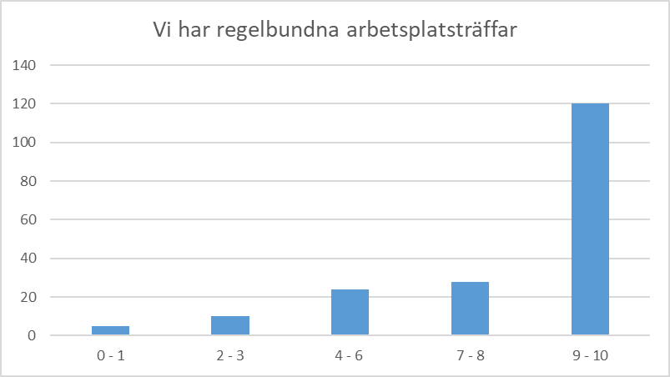

Slide 6
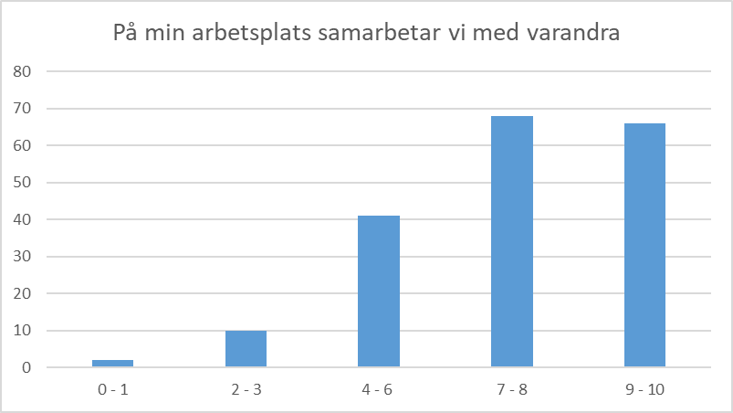

Slide 7
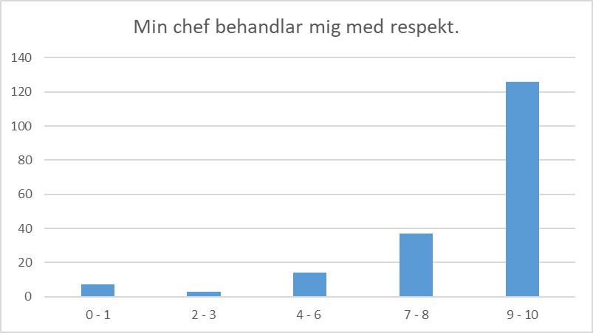

Slide 8
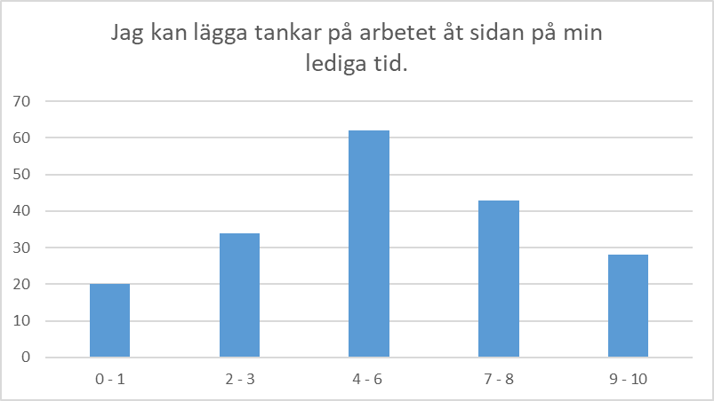

Slide 9
Sjukfrånvaro/månad Melleruds Kommun
Tomas Öhberg HR-Konsult

Slide 10
Sjuklönekostnad Melleruds Kommun
Tomas Öhberg HR-Konsult

Slide 11
Sjukfrånvaro i % Förvaltningsvis 2021. 8 792 265 (tom Okt)
Tomas Öhberg HR-Konsult

Slide 12
Sjukfrånvaro i % Kuf Alla områden 2021 Sjuklön 3 354 243 (tom okt)
Tomas Öhberg HR-Konsult

